Slide 1
Introdução
Nesta aula estudaremos os líderes religiosos e seus papéis nas organizações religiosas. Veremos alguns líderes religiosos mais conhecidos no mundo e como seus ensinamentos e ações ajudaram a humanidade.

Slide 2
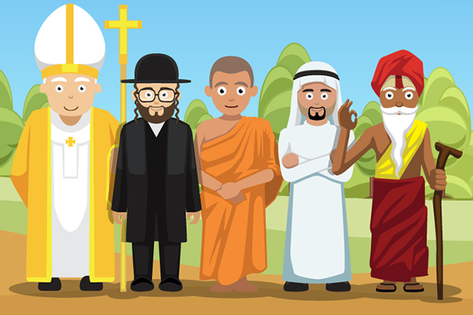
LIDERANÇAS RELIGIOSAS
https://www.vero.com.br/entrevista-lideres-religiosos-da-regiao-respondem-perguntas-da-vero/

Slide 3
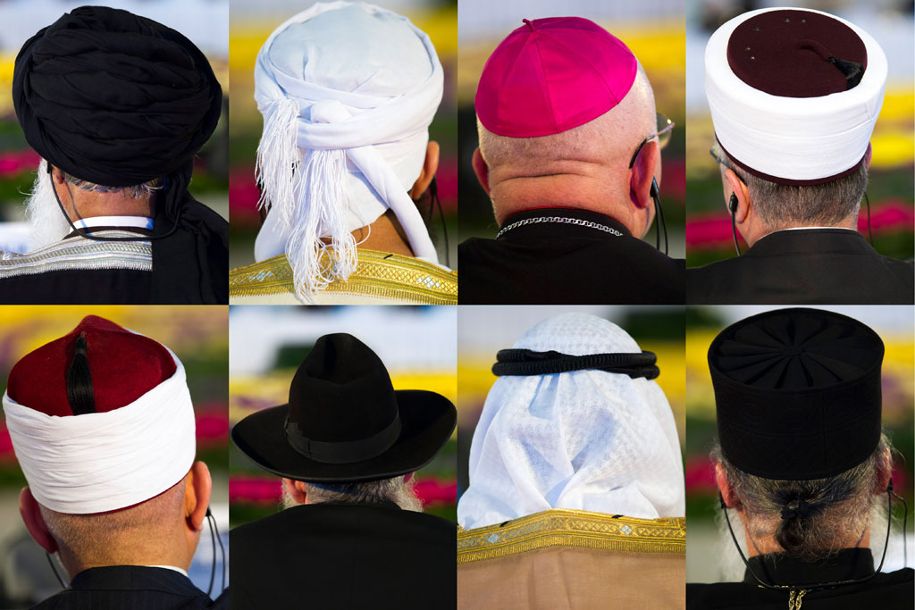
O QUE É UM LÍDER?
É o condutor, o guia, o que comanda. É aquele que tem uma visão global, que facilita a relação entre o homem e seu ambiente de vida, ou sua religião. É aquele que sabe ensinar e também sabe aprender.
https://nacoesunidas.org/chefe-da-onu-alerta-para-avanco-do-discurso-de-odio-e-da-intolerancia-religiosa-no-mundo/

Slide 4
O que são organizações religiosas?
São organizações ou sistemas organizados que têm uma estrutura hierárquica (grupo de autoridades que comandam uma Igreja ou uma Instituição), que têm doutrinas, ritos, símbolos e normas éticas, têm como plano contribuir para um processo civilizador da humanidade, orientando as pessoas a buscar sua relação com o sagrado, dando resposta e sentido às suas existências.

Slide 5
As organizações religiosas estão presentes em nosso dia a dia. Tais organizações podem ser reconhecidas pelas pessoas através de suas lideranças, como por exemplo: Padres, Pastores, Bispos, Pais e Mães de Santo, Rabinos, Monges, Médiuns, Pajés, entre outros.

Slide 6
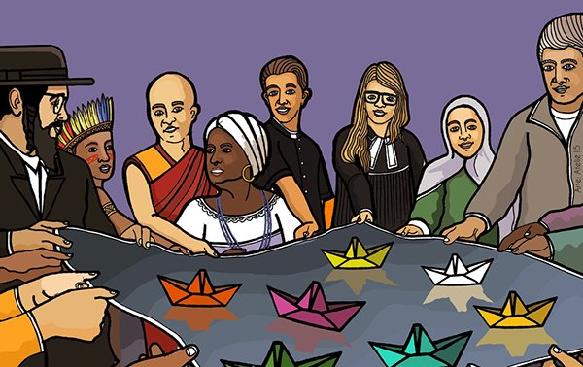
Nestas organizações percebe-se a atuação de lideranças exercidas por homens e mulheres com funções e papéis definidos, que são fundamentais para a sua manutenção e sobrevivência das instituições ou organizações religiosas.
https://www.mensagenscomamor.com/mensagem/526053

Slide 7
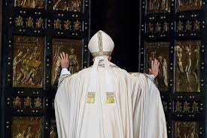
Lideranças da Matriz Ocidental
Igreja Católica Apostólica Romana
Fundador: São Pedro Apóstolo de Jesus Cristo
1) Líder atual: Papa Francisco I (O Sumo Pontífice), Bispo de Roma, chefe do Estado do Vaticano, sucessor de São Pedro.
2) Cardeais: São os conselheiros e colaboradores do papa, ajudam a administrar a Igreja em Roma.
3) Arcebispos e Bispos: Estão a frente das Arquidiocese e Dioceses regionais, espalhadas pelos países e pelo mundo.
https://www.facebook.com/OSumoPontifice/

Slide 8
4) Presbíteros e Padres: Auxiliares e colaboradores dos Bispos e líderes de Paróquias e Dioceses.
5) Diácono: O primeiro grau do sacramento da Ordem; auxiliam os padres, não rezam missa, somente cultos, praticam o serviço da caridade e da palavra de Deus, podem ser casados.
6) Ministros: Auxiliares dos Padres nas missas, fazem culto e levam a Eucaristia, a comunhão aos doentes na ausência dos Padres.

Slide 9
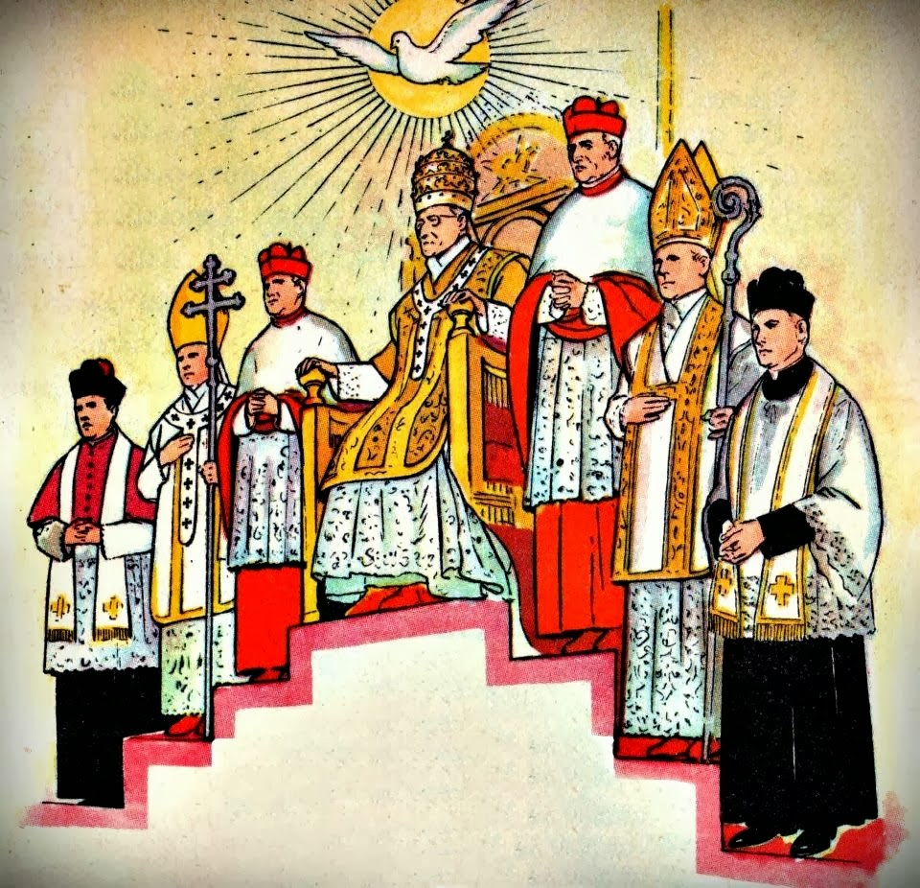
Hierarquia da Igreja Católica Apostólica Romana
https://salvemaria.com.br/constituicao-da-igreja-parte-1-hierarquia/

Slide 10
Federação Espírita, Religião Espírita
Fundador: Pedagogo, Professor Francês Hippolyte Leon Denizard Rivail, mais conhecido como Allan Kardec
O Espiritismo não possui hierarquia sacerdotal como a Igreja Católica. Sua organização administrativa é composta de Conselho Diretor, Fiscal, Presidente, Secretário e Tesoureiro.
A atuação de homens e mulheres na sua instituição é realizada em perfeita condição de igualdade, sem discriminação.

Slide 11
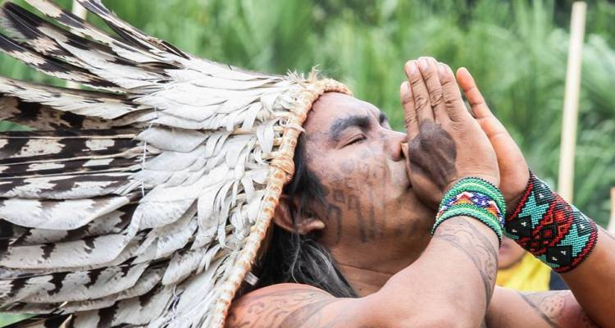
Matriz Indígena ( Sem Fundador)
As religiões nativas não possuem uma estrutura organizada nos mesmos moldes que as demais organizações religiosas. O povo Guarani, por exemplo, possui uma espécie de curandeiro, o pajé, mas que não possui autoridade sobre os membros do clã, ele é um sábio conhecedor de plantas que curam, ele dá conselhos e conta histórias sobre os antepassados.
https://www.xapuri.info/amazonia-agenda/medicina-indigena-doutor-page/

Slide 12
Matriz Africana - Umbanda
Fundador: Zélio Fernandino de Moraes
Os chefes religiosos na Umbanda podem ser sacerdotes e mulheres sacerdotisas. São também chamados de Pais e Mães de Santo; eles são os intermediários para a manifestação das entidades. Há regras que devem ser observadas pelos sacerdotes, na sua vida religiosa e na vida religiosa do Terreiro, sob sua direção.

Slide 13
Candomblé ( Sem Fundador)
No Candomblé os babalorixás (Homens) ou as Ialorixás (Mulheres) têm seus herdeiros. Quando morrem, esses herdeiros assumem automaticamente a chefia do culto, para que o mesmo não seja interrompido. Há uma espécie de testamento que contém uma extensa lista dos filhos classificados para a sucessão.

Slide 14
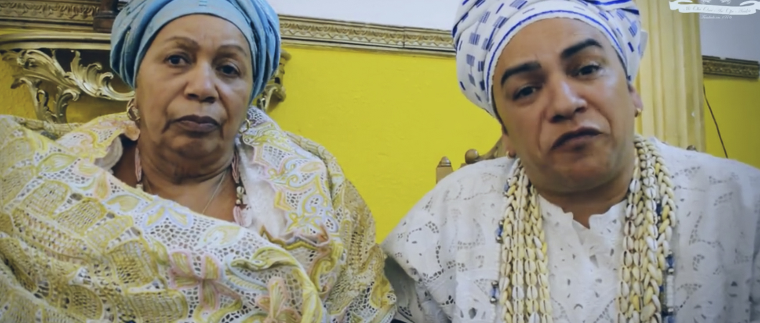
Esses filhos, pela rigorosa ordem de classificação de seu nome na lista, serão chamados a ocupar o cargo de cuidadores do terreiro e, uma vez morto aquele que estiver no cargo, será substituído pelo que estiver imediatamente na sequência.
https://umbandaead.blog.br/2017/02/06/mae-carmen-de-oxum-e-pai-karlito-de-oxumare-sao-impedidos-de-embarcar-em-voo-da-gol/

Slide 15
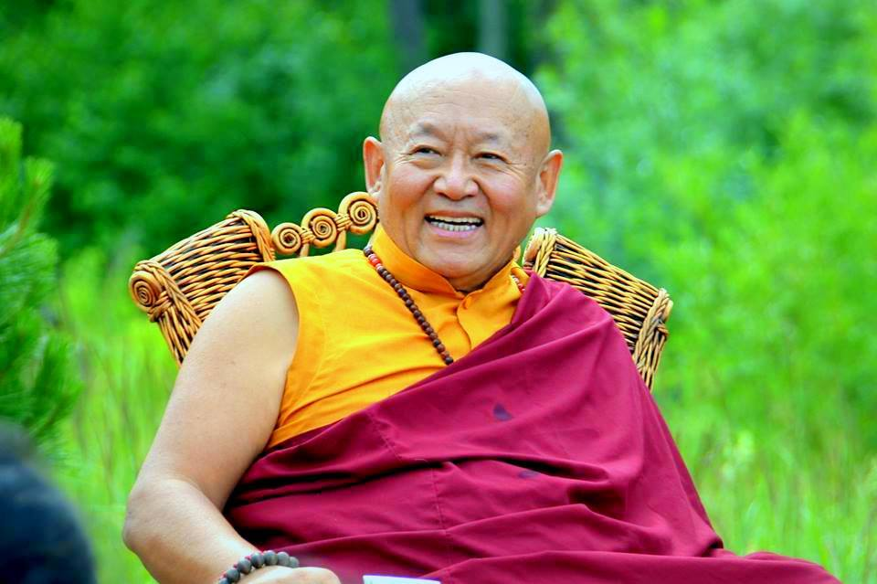
Matriz Oriental
Budismo (Fundador: Príncipe Sidarta Gautama, mais conhecido como Buda)
No Budismo Tibetano, cada centro (Gonpa) tem sua autonomia, faz parte de uma linhagem. O Dalai Lama é o representante máximo da linhagem Guelpa. Em seguida, a autoridade do abade de cada mosteiro, depois os mestres e então os monges, que são supervisionados por um mestre.
https://ocontornodebh.com.br/index/2017/12/04/monge-tibetano-participa-de-retiro-em-nova-lima/

Slide 16
A Hierarquia ocorre por meio do conhecimento recebido pelo praticante. Cada linhagem tem sua própria estrutura funcionando automaticamente, mas mantendo o respeito espiritual que os une.
Os chefes tibetanos não são nomeados ou eleitos, eles nascem para a posição. Para os tibetanos na linguagem Guelupa, o Dalai Lama além de um chefe de Estado, é um guia espiritual. Quando um Dalai Lama morre ele deixa sinais indicando aonde será seu renascimento.

Slide 17
Seicho no iê (Fundador Masahru Taniguchi)
Na Seicho no iê, os ensinamentos são transmitidos pelos preletores e líderes da iluminação que não tem vínculo empregatício com a entidade e dedicam-se de forma honorária em caráter voluntário. Os cargos de diretoria das regionais e núcleos também são exercidos em caráter voluntário. Sendo os membros escolhidos através de eleição entre os associados, segundo regulamentos internos. A estrutura organizacional da Seicho no iê é composta pela associação Fraternidade.

Slide 18
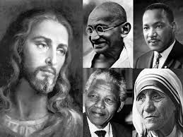
Líderes Religiosos Famosos que influenciaram o Mundo.
https://br.pinterest.com/pin/517210338441088357/?nic_v2=1a1fy8P29

Slide 19
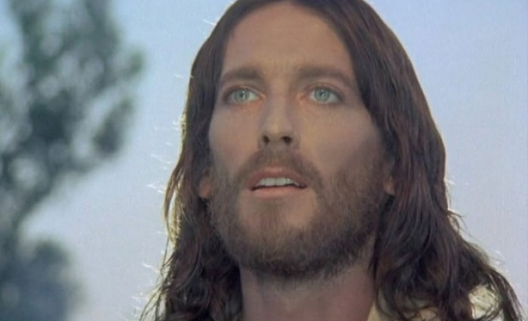
Jesus Cristo ou Jesus de Nazaré
Inspirou seus seguidores a fundar o Cristianismo, teve uma vida exemplar. Sua doutrina era baseada em seu exemplo de bondade e amor para com as pessoas, tanto as mais ricas quanto as mais simples. Viveu no Império Romano há 2.000 anos na província da Palestina, atual Estado de Israel. Seus ensinamentos deram origem a Igreja Católica e Evangélica, o Cristianismo é hoje uma das maiores crenças do mundo.
https://www.radiorainhadapaz.com.br/noticias/noticia/id:13631;ser-como-jesus-de-nazare.html

Slide 20
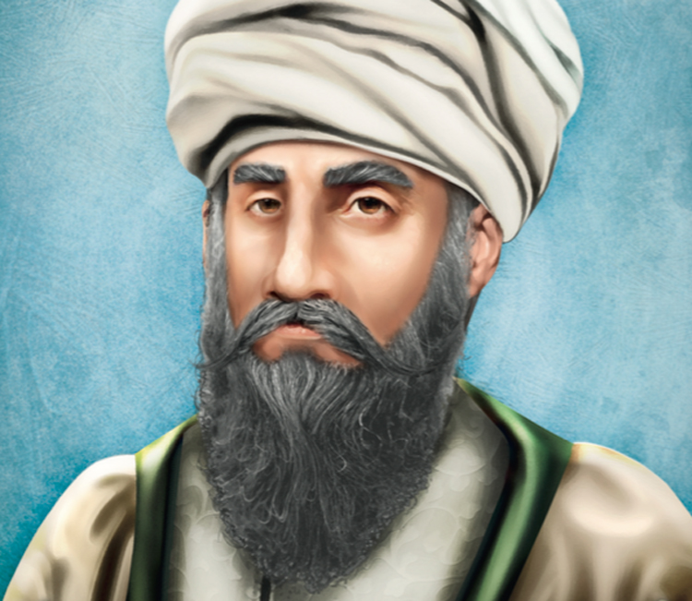
Profeta Mohamed (Maomé)
Na primeira parte da sua vida Maomé foi um comerciante que vivia na região de Meca, local onde foi fundada a sua religião, o Islamismo, que teve forte influência de duas grandes religiões: o Judaísmo e o Cristianismo. Atualmente o Islamismo é uma das maiores religiões do mundo, está presente na maioria dos países árabes e grande parte do Oriente Médio. A religião se divide hoje em dois grupos religiosos, os Xiitas e os Sunitas.
https://www.altoastral.com.br/profeta-maome/

Slide 21
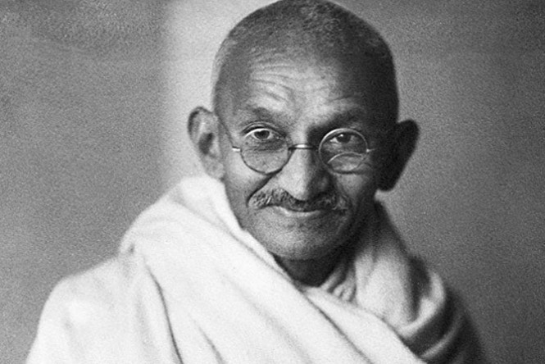
Mahatma Gandhi
Pacifista e líder mundial indiano foi educado na Índia, mas terminou sua escolarização na Inglaterra onde se tornou advogado. Em 1893 mudou-se para a África do Sul e neste país atuou em sua profissão defendendo a minoria hindu que ali vivia. Em 1914 enquanto o mundo realizava a Primeira Guerra Mundial, Gandhi iniciou uma campanha pela paz entre hindus e mulçumanos que viviam em conflito. Lutava pelo respeito e amor às pessoas utilizando passeatas, jejuns e retiros espirituais.
https://www.infoescola.com/biografias/mahatma-gandhi/

Slide 22
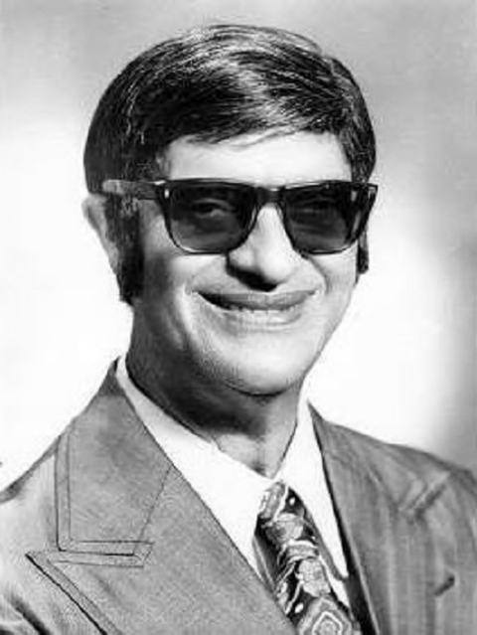
Francisco Candido Xavier, mais conhecido como Chico Xavier, foi um médium filantropo e um dos mais importantes líderes do Espiritismo no Brasil. Em 1982 foi indicado ao Prêmio Nobel da Paz, faleceu em 2002 e em 2012 foi eleito o Maior Brasileiro de todos os Tempos, pelo concurso homônimo realizado pelo SBT e pela BBC.
https://www.pensador.com/autor/chico_xavier/

Slide 23
https://www.radiorainhadapaz.com.br/noticias/noticia/id:13631;ser-como-jesus-de-nazare.html
Referencias
www.ensinoreligioso.seed.pr.gov,br
https://br.pinterest.com/pin/517210338441088357/?nic_v2=1a1fy8P29
https://ocontornodebh.com.br/index/2017/12/04/monge-tibetano-participa-de-retiro-em-nova-lima/
<a href="https://br.freepik.com/fotos-vetores-gratis/tecnologia">Tecnologia foto criado por freepik - br.freepik.com</a>
https://umbandaead.blog.br/2017/02/06/mae-carmen-de-oxum-e-pai-karlito-de-oxumare-sao-impedidos-de-embarcar-em-voo-da-gol/
https://drive.google.com/file/d/1qAlpq3_SaQ_oScXVMiC6fzO1L0bN_7o3/view Informativo Assintec 39
https://www.xapuri.info/amazonia-agenda/medicina-indigena-doutor-page/
https://maisfe.org/para-refletir/religiosos-que-mais-influenciaram-o-mundo/
https://salvemaria.com.br/constituicao-da-igreja-parte-1-hierarquia/
https://www.facebook.com/OSumoPontifice/
https://www.pensador.com/autor/chico_xavier/
https://ecclesiae.com.br/index.php?route=product/author&author_id=151
https://www.mensagenscomamor.com/mensagem/526053
https://www.jw.org/pt/biblioteca/livros/historias-biblicas/3/dez-mandamentos/
https://nacoesunidas.org/chefe-da-onu-alerta-para-avanco-do-discurso-de-odio-e-da-intolerancia-religiosa-no-mundo/
https://www.infoescola.com/biografias/mahatma-gandhi/
https://www.vero.com.br/entrevista-lideres-religiosos-da-regiao-respondem-perguntas-da-vero/
https://www.altoastral.com.br/profeta-maome/

Slide 24


